Slide 1
Ylivieskan kaupungin senioritalohanke
2023

Slide 2
Tontti
977-1-51-5
Pinta-ala: 4505 m2
Rakennusoikeus: 2253 k-m2 (e=0.50)
Kaavamerkintä: AK – asuinkerrostalojen korttelialue
Osoite: Kyöstintie 9, 84100 Ylivieska
Myyntihinta: 135 180,00 €, ja vuosivuokra 6 759,00 €/vuosi

Slide 3
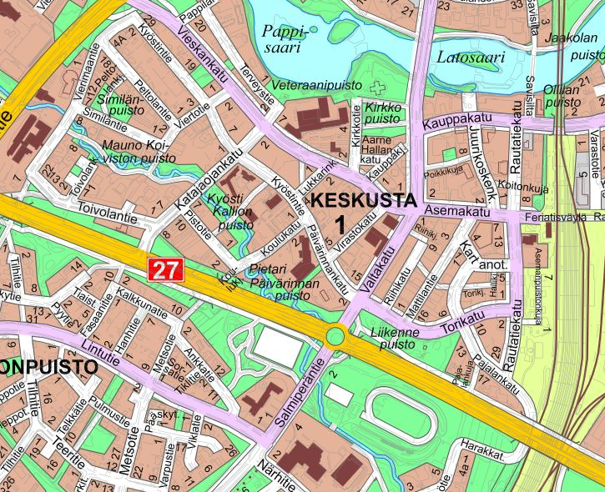
Tontti
977-1-51-5
opaskartta

Slide 4
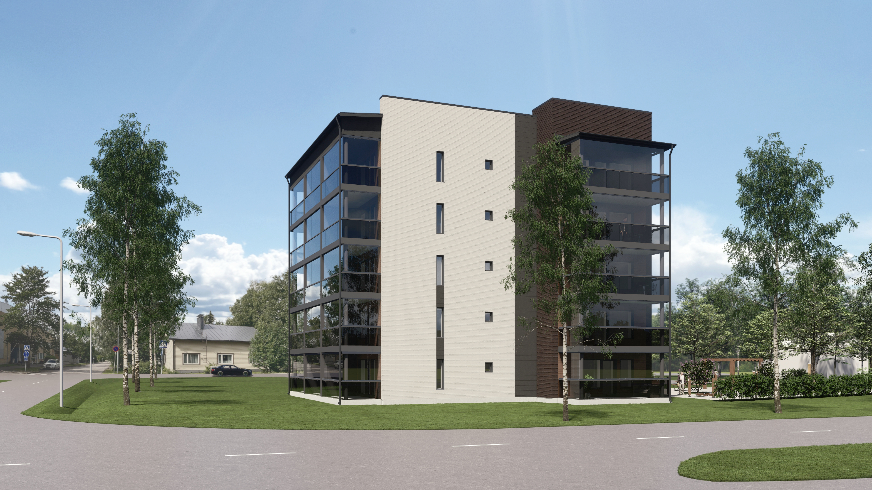
Ylivieska
Asukasluku: noin 15300
2023: yli 70 vuotiaita on 15,5 % asukkaista
Ylivieska on alueen kaupallinen keskus
Hyvät liikenneyhteydet; risteysasema pääradan varrella, noin 25 henkilöjunaa pysähtyy päivittäin Ylivieskassa
Hyvät vapaa-ajanviettopalvelut

Slide 5
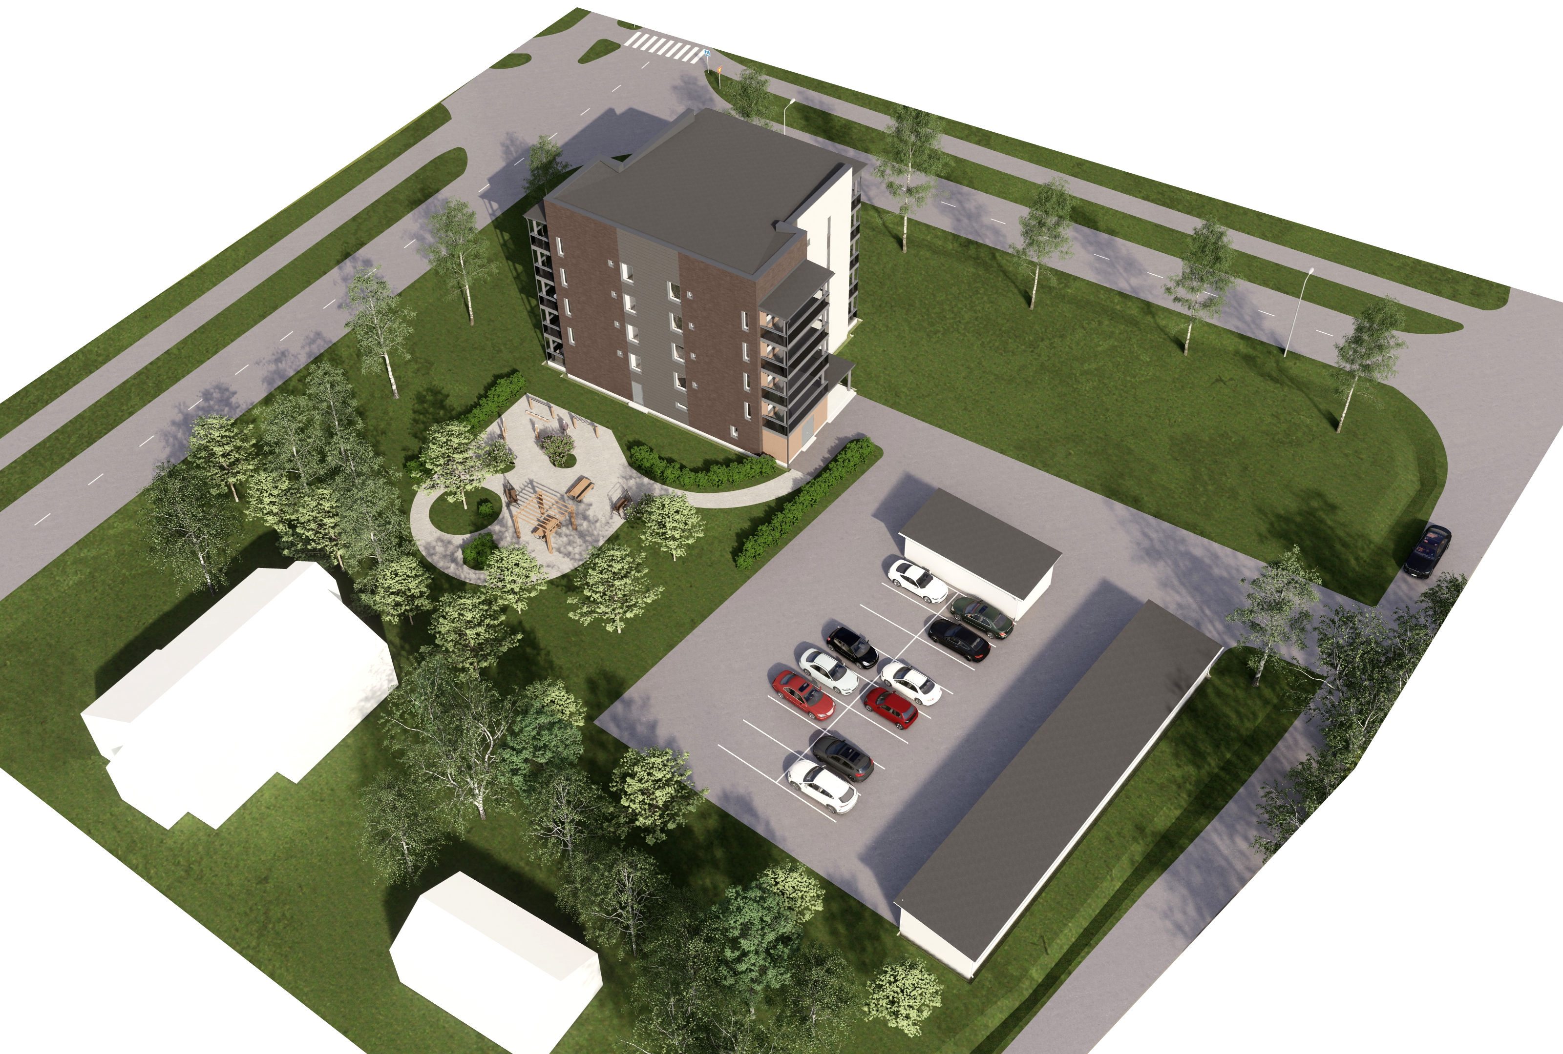
Tontti
977-1-51-5
Sijaitsee Ylivieskan kaupungin keskustan alueella
Etäisyyksiä:
  Kaupalliset palvelut: 400m
  Terveyskeskus: 200m
  Liikuntakeskus: 1km
  Kirkko: 400m
  Kela, Kaupungintalo, Kirjasto, Kulttuurikeskus Akustiikka: 200-400m
  Rautatieasema: 700m

Slide 6
Tontin kilpailutus
Haetaan toteuttajaa ARA-vuokratalolle
Toimijan tulee olla ARA:n yleishyödylliseksi toimijaksi hyväksymä rakennuttaja → varsinainen rakennusurakka tulee aina kilpailuttaa
Asuntojen määrä 20-48, tiloiltaan tehokkaita, esteettömiä 1-2 henkilön asuntoja
Asukkaiden yhteinen kokoontumistila minikeittiöllä, yhteinen saunatila, huoneistovarastot

Slide 7
Tontin kilpailutus
Käyttötarkoitus voidaan mahdollisesti myöhemmin muuttaa sosiaalihuoltolain alaiseksi toiminnaksi HVA:n kanssa sopimalla.
Korkotukilainan vakuudeksi ei ole käytettävissä Ylivieskan kaupungin takausta.
Tontin rakentamisvalmius: varattavissa 15.2.2023 mennessä ja rakennettavissa 2023

Slide 8
Leena.loytynoja@ylivieska.fi 18.1.2023

